Slide 1
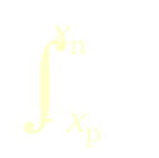
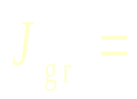

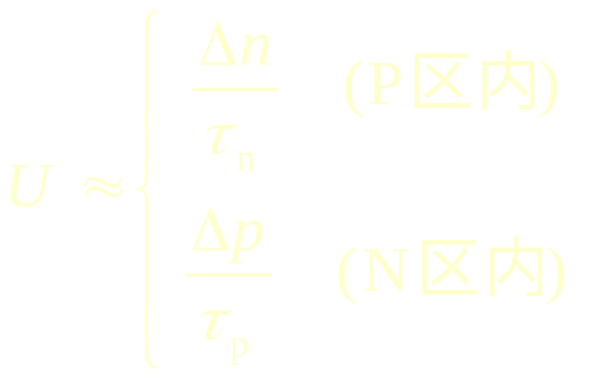
2.2.4 势垒区产生复合电流
1、势垒区中的净复合率
净复合率 U 可表为
已知在中性区里，

Slide 2
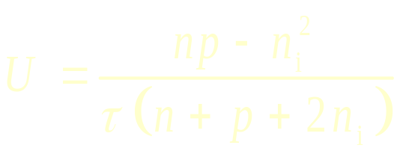
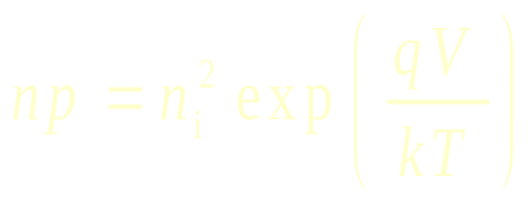
由第 2.1 节已知，在势垒区中，当外加电压 V 时，
可见：
当 V = 0 时，np = n_{i}² ，U = 0 ；
当 V > 0 时，np > n_{i}² ，U > 0 ，发生净复合；
当 V < 0 时，np < n_{i}² ，U < 0 ，发生净产生。

Slide 3
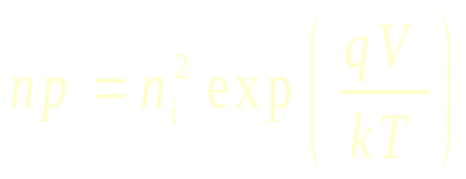
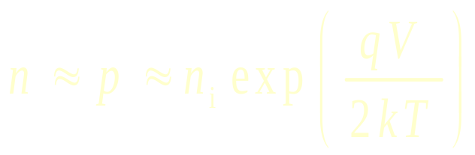
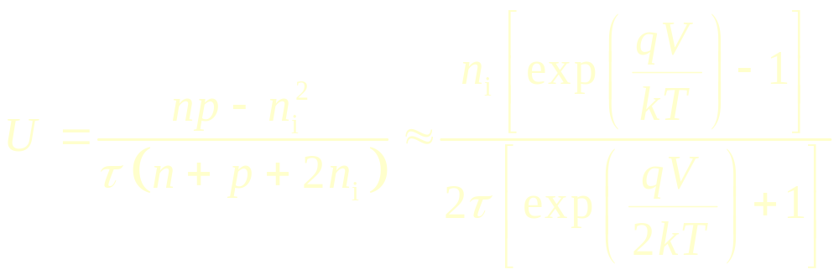
为简化计算，可假设在势垒区中 n 与 p 相等，且不随 x 而变化，即
则

Slide 4
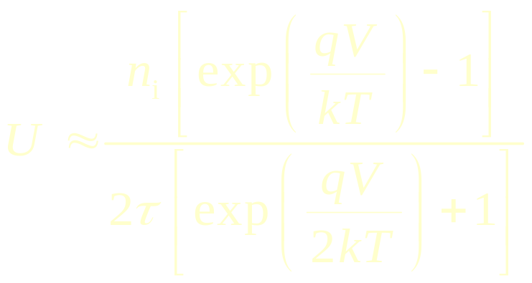
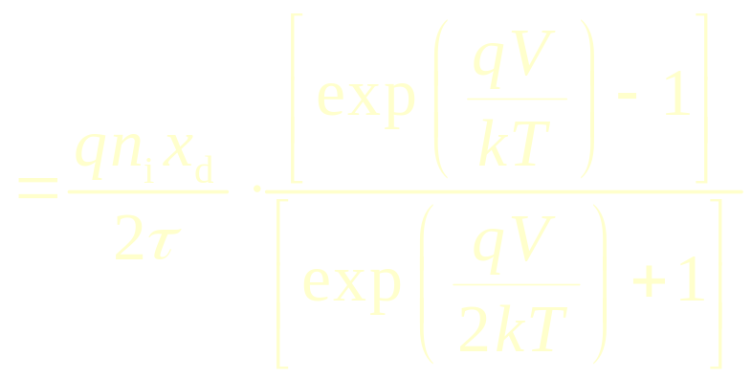
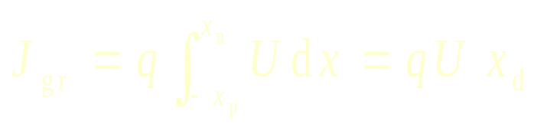
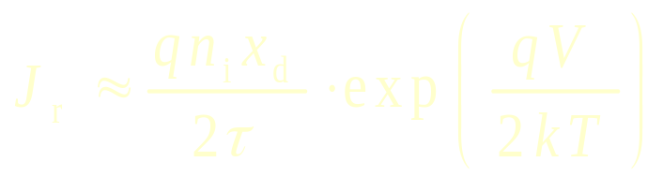
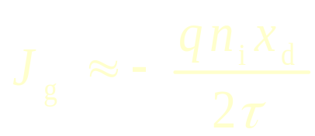
2、势垒区产生复合电流
当 V = 0 时，J_{gr} = 0
当 V >> kT/q 时，
当 V < 0 且 |V| >> kT/q 时，

Slide 5
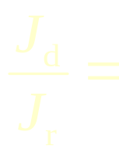
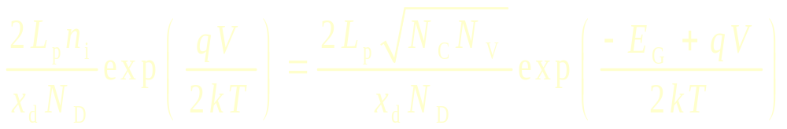
3、扩散电流与势垒区产生复合电流的比较
以 P⁺N 结为例，当外加正向电压且 V >> kT/q 时，
当 V 比较小时，以 J_{r} 为主； 当 V 比较大时，以 J_{d} 为主。 E_{G} 越大，则过渡电压值就越高。
对于硅 PN 结，当 V < 0.3V 时，以 J_{r} 为主；当 V > 0.45V 时，以 J_{d} 为主。

Slide 6
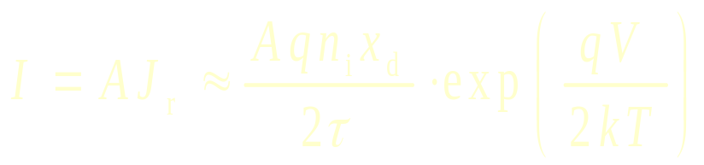
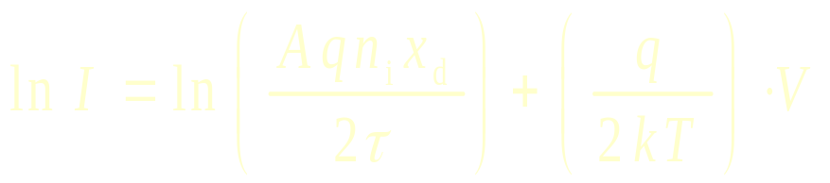
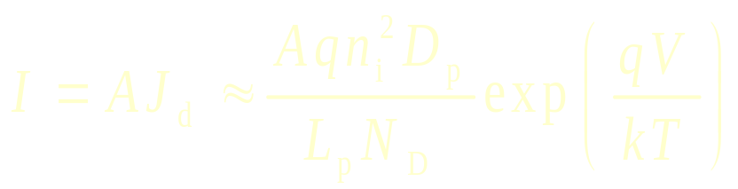
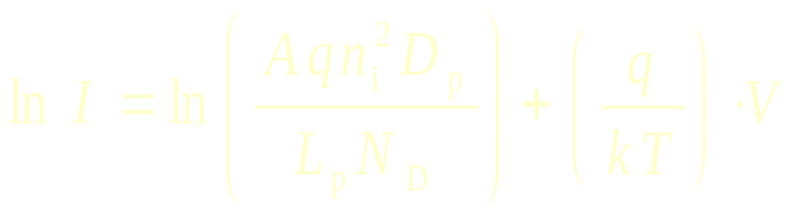
在 ln I ~V 特性曲线中，当以 J_{r} 为主时，
斜率 = q/2kT .
当以 J_{d} 为主时，
斜率 = q/kT .

Slide 7
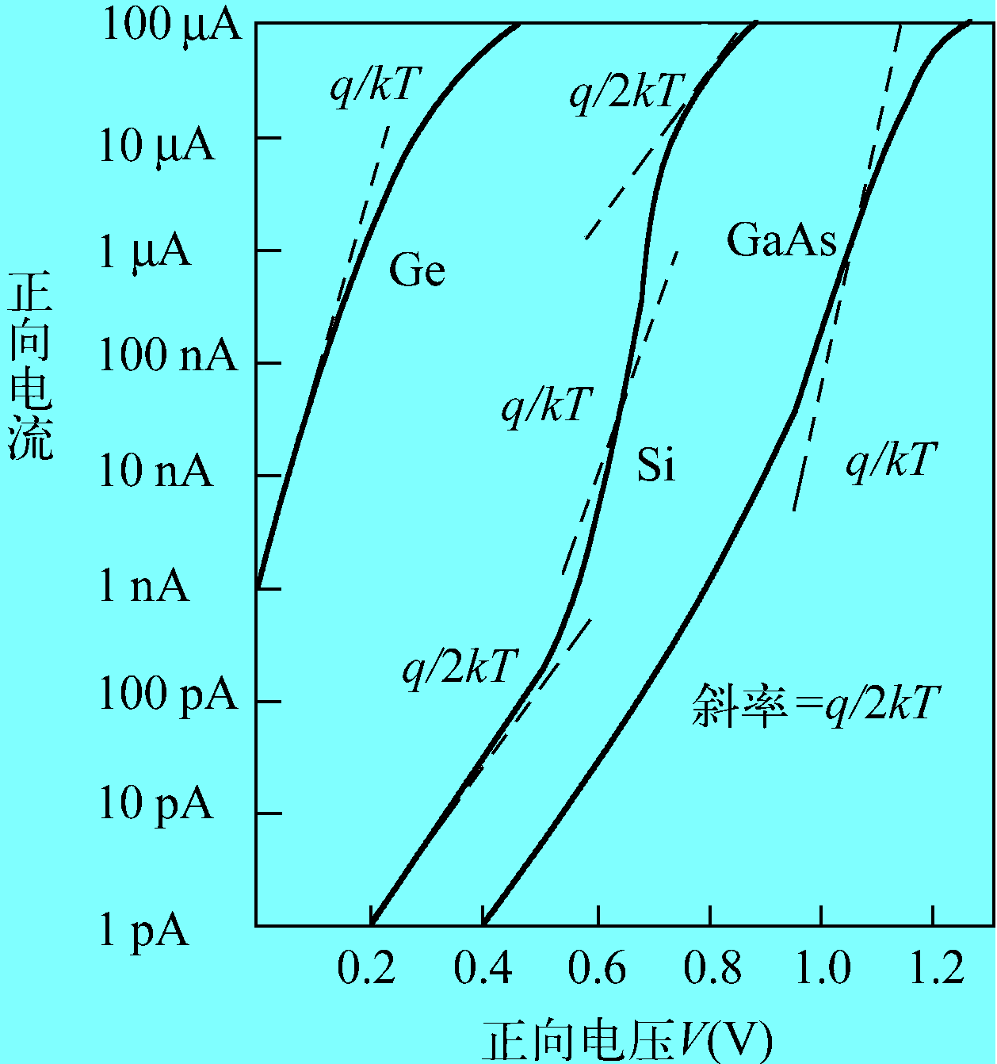

Slide 8
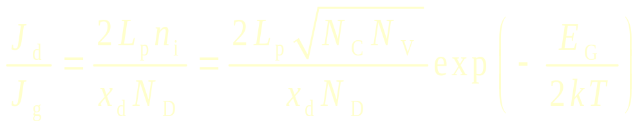
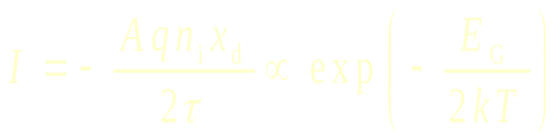
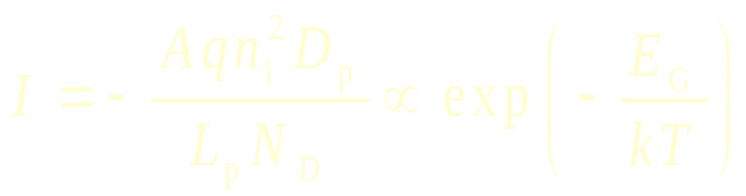
外加反向电压且 |V| >> kT/q 时，两种反向电流的比值为
当温度较低时，以 J_{g} 为主，
当温度较高时，以 J_{d} 为主，
E_{G} 越大，则由以 J_{g} 为主过渡到以 J_{d} 为主的温度就越高。

Slide 9
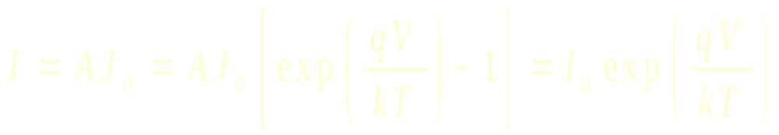
2.2.5 正向导通电压
在常用的正向电压和温度范围内，PN 结的正向电流以扩散电流 J_{d} 为主。这时正向电流可表示为
I (mA)
6
锗
硅
4
2
0
V(V)
0.2
0.4
0.6
0.8

Slide 10
I (mA)
6
锗
硅
4
2
0
V(V)
0.2
0.4
0.6
0.8
由于反向饱和电流 I₀ 的值极小，当正向电压较低时，正向电流很小，PN 结似乎未导通。只有当正向电压达到一定值时，才出现明显的正向电流。将正向电流达到某规定值（例如几百微安到几毫安）时的正向电压称为 正向导通电压，记作 V_{F} 。

Slide 11
影响正向导通电压 V_{F} 的因素
I₀ = AJ₀ 越大，V_{F} 就越小，因此，
E_{G}↑，则 I₀↓，V_{F}↑；
N_{A} 、N_{D}↑，则 I₀↓，V_{F}↑，主要取决于低掺杂一侧的杂质浓度；
T ↑， 则 I₀↑，V_{F}↓，因此 V_{F} 具有负温系数。
对 V_{F} 影响最大的因素是 E_{G} 。 锗 PN 结的 V_{F} 约为 0.25 V ， 硅 PN 结的 V_{F} 约为 0.7 V 。

Slide 12

2.2.6 薄基区二极管
本小节的结果在第 3 章中有重要用途。
前面讨论少子浓度的边界条件时曾假设 中性区长度远大于少子扩散长度。
P
N
那时中性区外侧的非平衡少子浓度的边界条件是

Slide 13
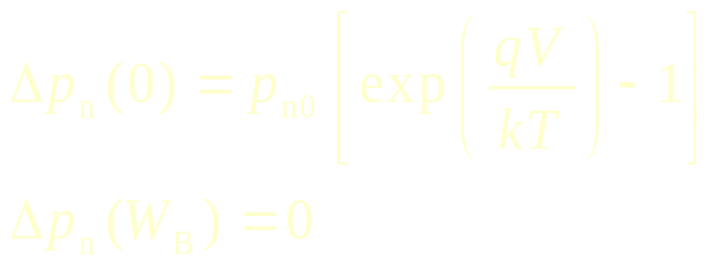
薄基区二极管 是指，PN 结的某一个或两个 中性区的长度小于少子扩散长度 。
P
N
0
W_{B}
这时其扩散电流 J_{d} 会因为少子浓度的边界条件不同而有所不同。但势垒区产生复合电流 J_{gr} 的表达式无任何变化。
上图 N 型中性区内的非平衡少子浓度边界条件为

Slide 14
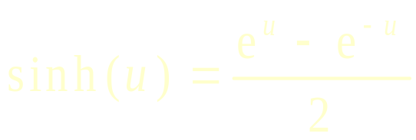
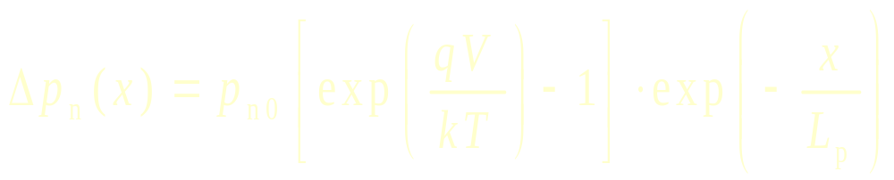
利用上述边界条件，求解扩散方程得到的 N 区中的非平衡少子分布 Δp_{n}(x) 为
式中，
上式实际上可以适用于任意 W_{B} 值。当 W_{B} → ∞ 时，上式近似为

Slide 15

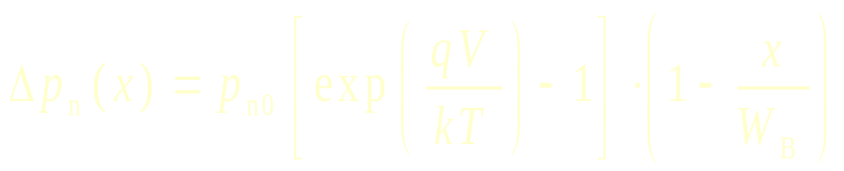
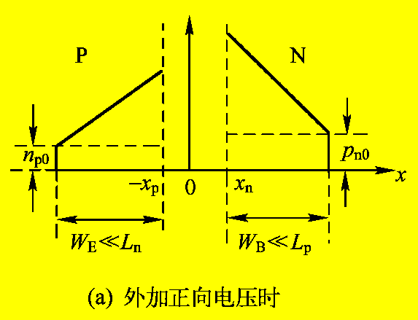
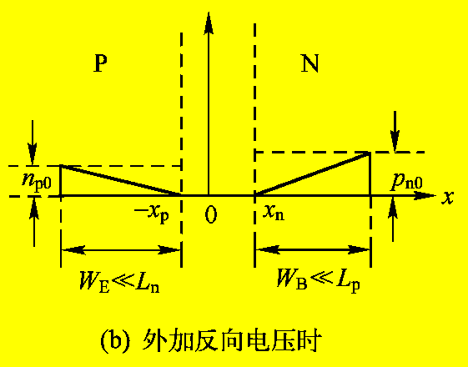
对于薄基区二极管，W_{B} << L_{p} ，利用近似公式 ， ( |u| << 1 时) ，得
上式对正、反向电压都适用。类似地可得 P 区中的非平衡少子分布 Δn_{p}(x) 的表达式。薄基区二极管中的少子分布图为

Slide 16
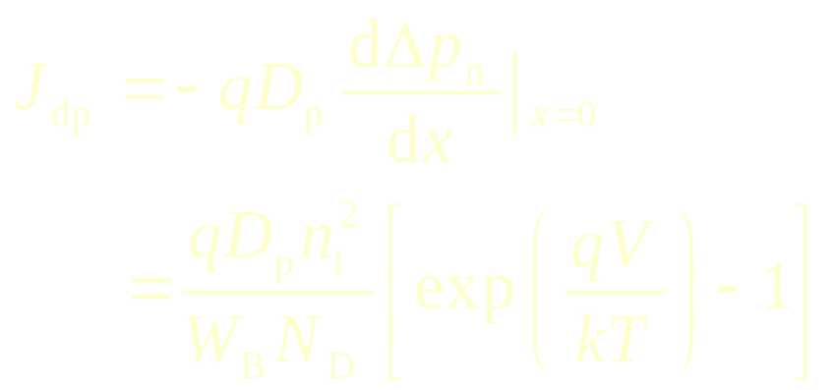
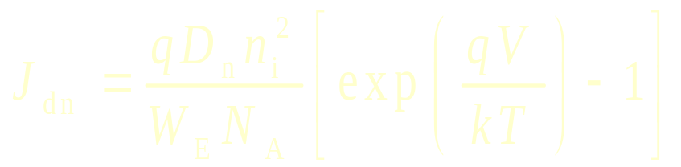
当 W_{B} << L_{p} 时的空穴扩散电流密度为
当 W_{E} << L_{n} 时的电子扩散电流密度为
与厚基区二极管的扩散电流密度公式相比较，差别仅在于分别用 W_{B} 、W_{E} 来代替 L_{p} 、L_{n} 。

Slide 17
第 2 章第 1 次习题
3、4、6、7、8、18、20

Slide 18
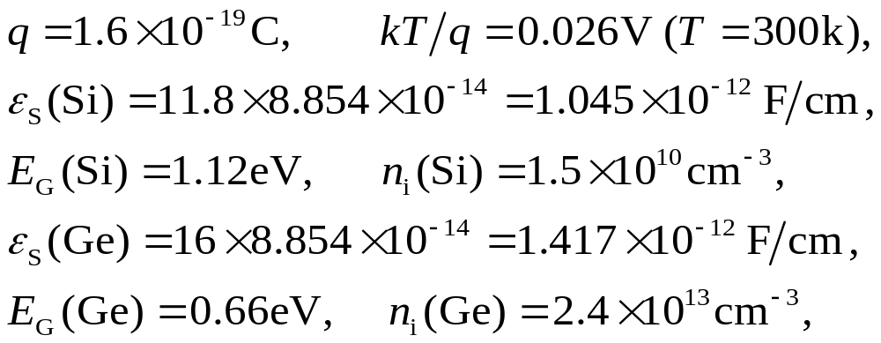
部分物理常数

